Slide 1


smart city – Monitoramento da qualidade do ar
DOUGLAS RIBEIRO COSTA
JOÃO PEDRO MOREIRA DA FONSECA
LAIZA DALMOLIN PICHI
MARINA LIMA BOEIRA

Slide 2

OBJETIVO GERAL E SOLUÇÃO
PROBLEMA:
Aumento da poluição afetando a saúde pública e qualidade de vida
SOLUÇÃO:
Um sistema de monitoramento de qualidade do ar em tempo real que transmita dados via Wi-Fi para uma plataforma online

Slide 3
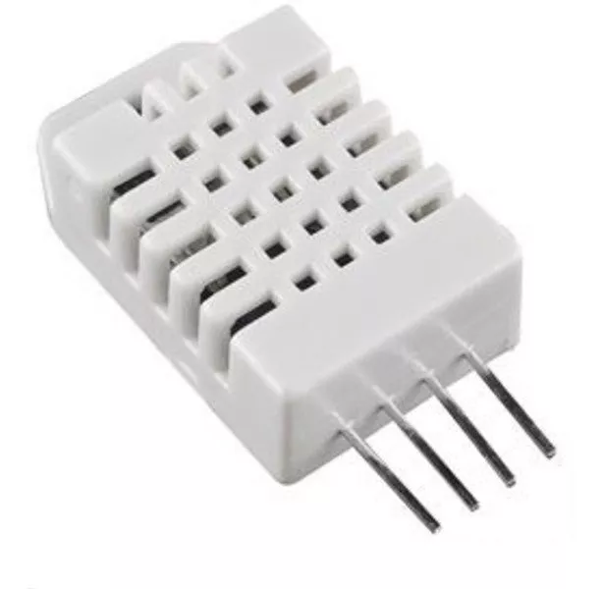
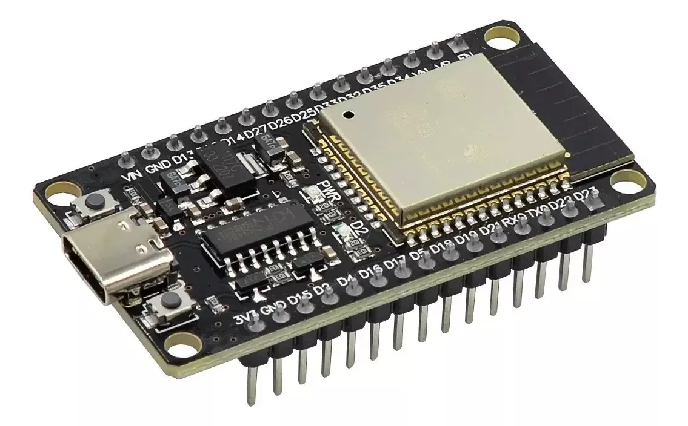
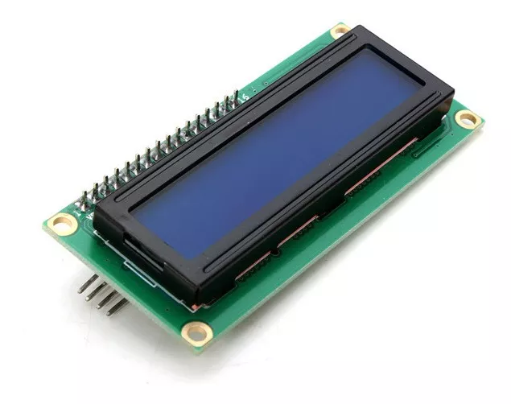
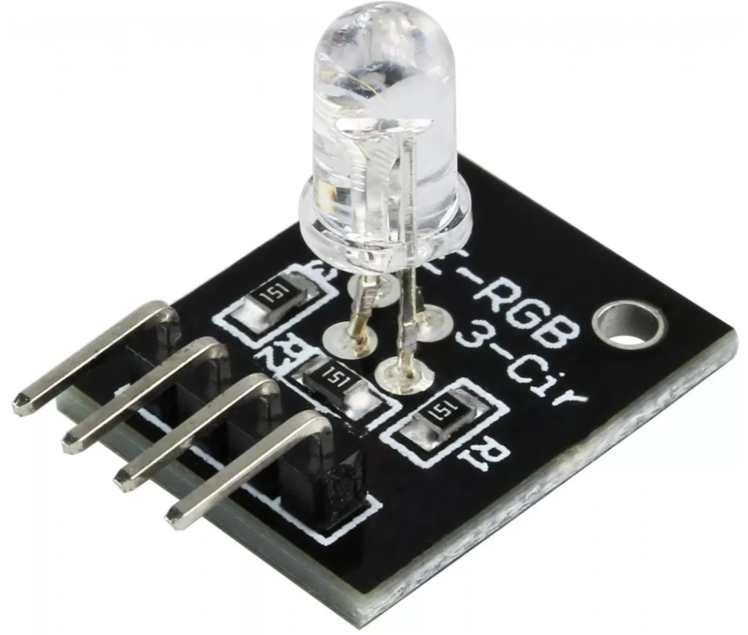
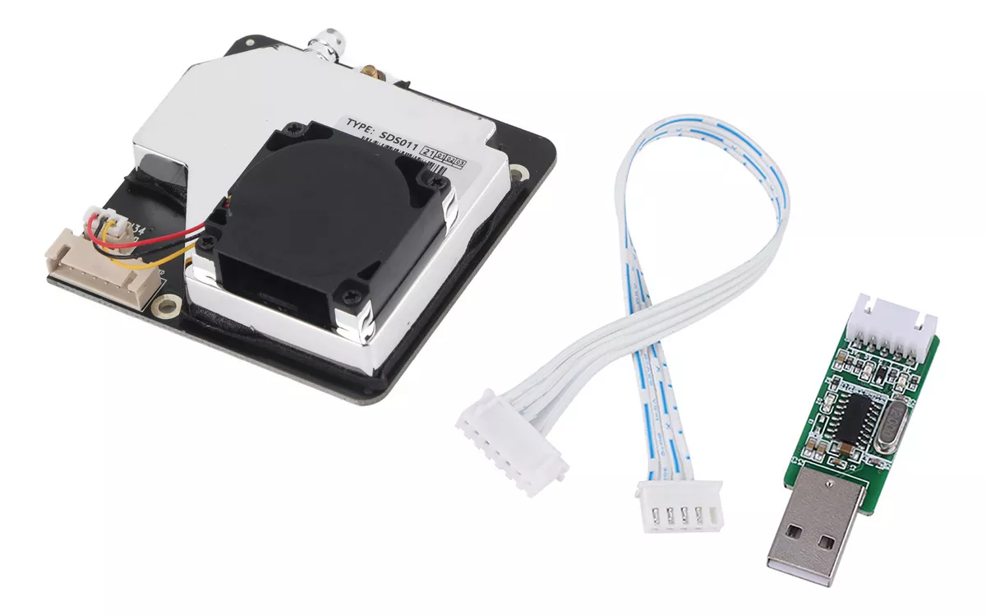
MATERIAIS
ESP32 DEVKIT V1 USB-C
Sensor de temperatura e umidade DHT22
Display LCD 16x2
Sensor de detecção de poeira a lazer PM2.5 PM10 de alta precisão SDS011
LED RGB KY - 016

Slide 4
TABELA DE PREÇOS
 | SITE | PREÇO
TOTAL
ESP32 DEVKIT V1 USB-C
Mercado livre
R$ 35,10
Sensor de detecção de poeira a lazer PM2.5 PM10 de alta precisão SDS011
R$ 201,80
Mercado livre
Sensor de temperatura e umidade DHT22
Mercado livre
R$ 34,20
Display LCD 16x2
R$ 34,20
Mercado livre
LED RGB KY – 016
Mercado livre
R$ 16,90
-----------------
R$ 322,20

Slide 5
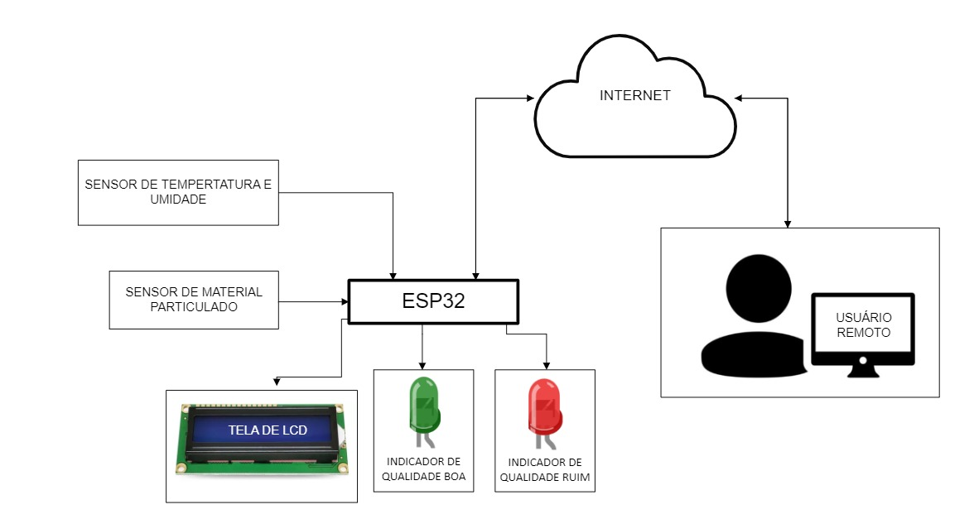
DIAGRAMA DE BLOCOS

Slide 6
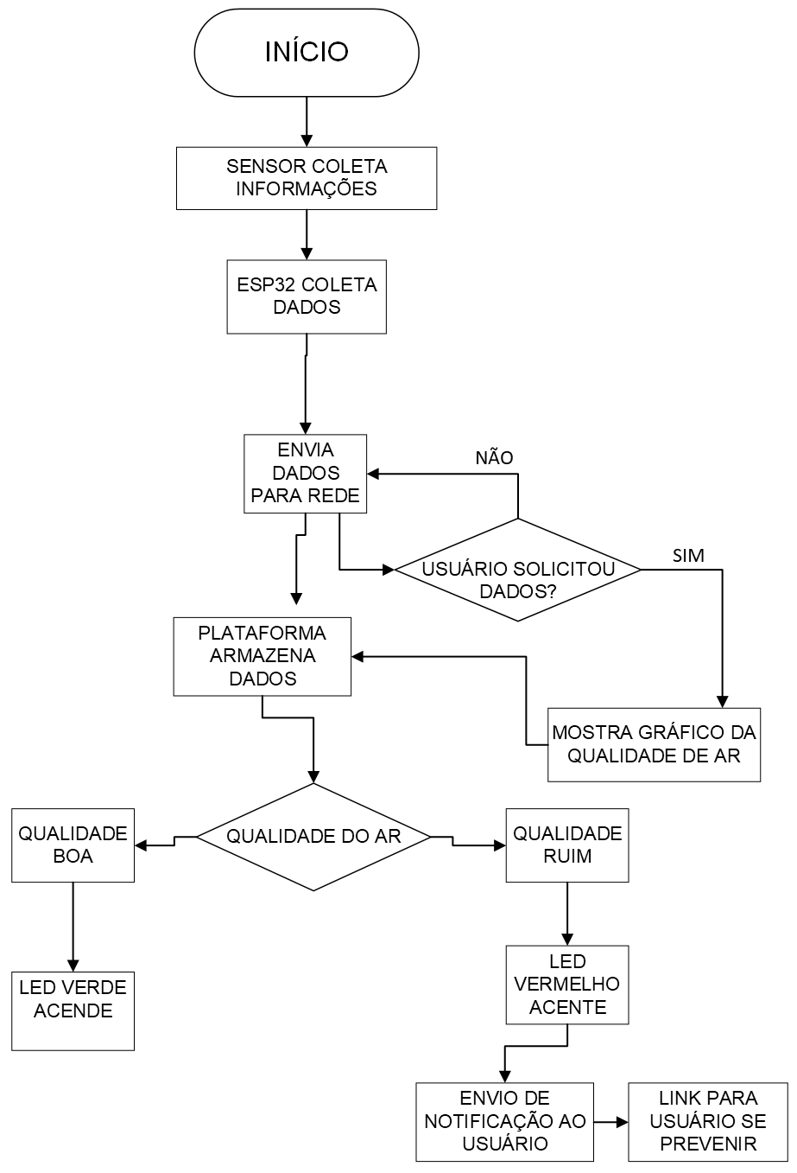

DIAGRAMA DE ATIVIDADES

Slide 7
BENEFÍCIOS
Dados acessíveis
Monitoramento em tempo real
Baixo custo
Alerta preventivo

